Slide 1
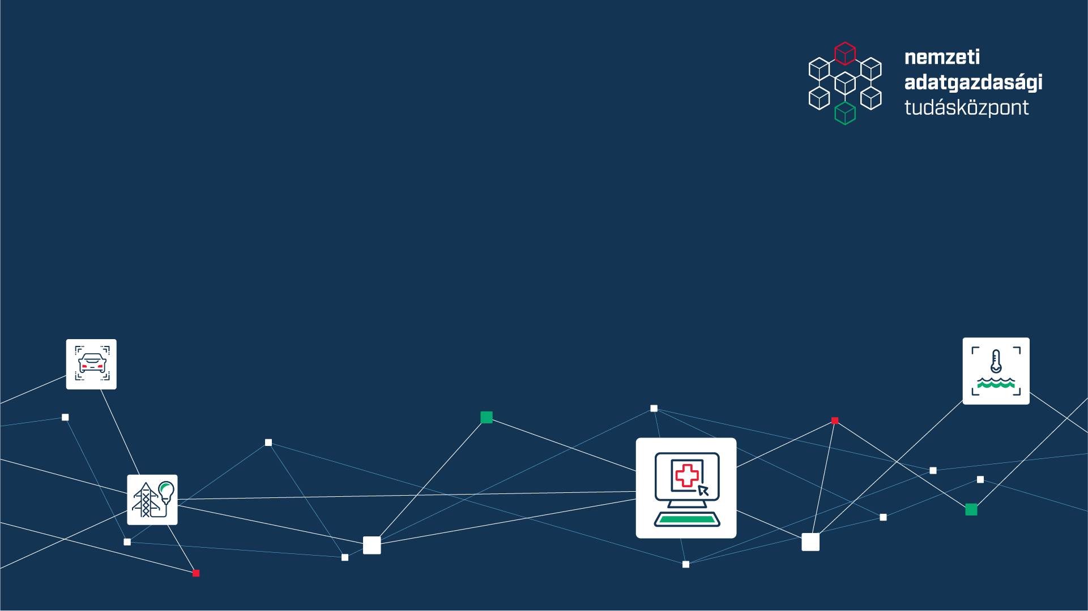
Digitális államkormányzás és jelentősége a közigazgatásban
dr. Gál András Levente
Digitális Jólét Program szakmai vezető Nemzeti Adatgazdasági Tudásközpont vezető
2021. november 19.

Slide 2



A DJP története
A DJP egy erős politikai helyzetre (2015.) adott újszerű válasz,
miszerint egy konzervatív nemzeti kormány éppen az ezeréves államiságból fakadó felelősség okán
kezdeményezőleg lép fel a digitalizációval kapcsolatos folyamatokban.
DJP1.0
(2015)
Konzultáció (InternetKon) eredményeire épül
A lakosság és a szakmai szervezetek javaslatait tükrözi
18 területen 50+ projekt
Megvalósult, illetve az új feladatok végrehajtásába beépült
DJP2.0
(2017)
A NIS és a DJP1.0 eredményeire épül
Szakpolitika, közigazgatás és a szakmai szervezetek javaslatait tükrözi
27 területen 90+ projekt
Megvalósítás zárása:
2019. vége
DJP 2030
(2019-2020)
A DJP és más kormányzati műhelyek, tárcák kutatási eredményeire, összkormányzati együttműködésre épül.
Egy ország digitális ökoszisztémája fejlődésével kapcsolatos kormányzati teendőknek holisztikus és strukturált számbevételi rendszere
„Közigazgatási Mengyelejev táblázat”

Slide 3










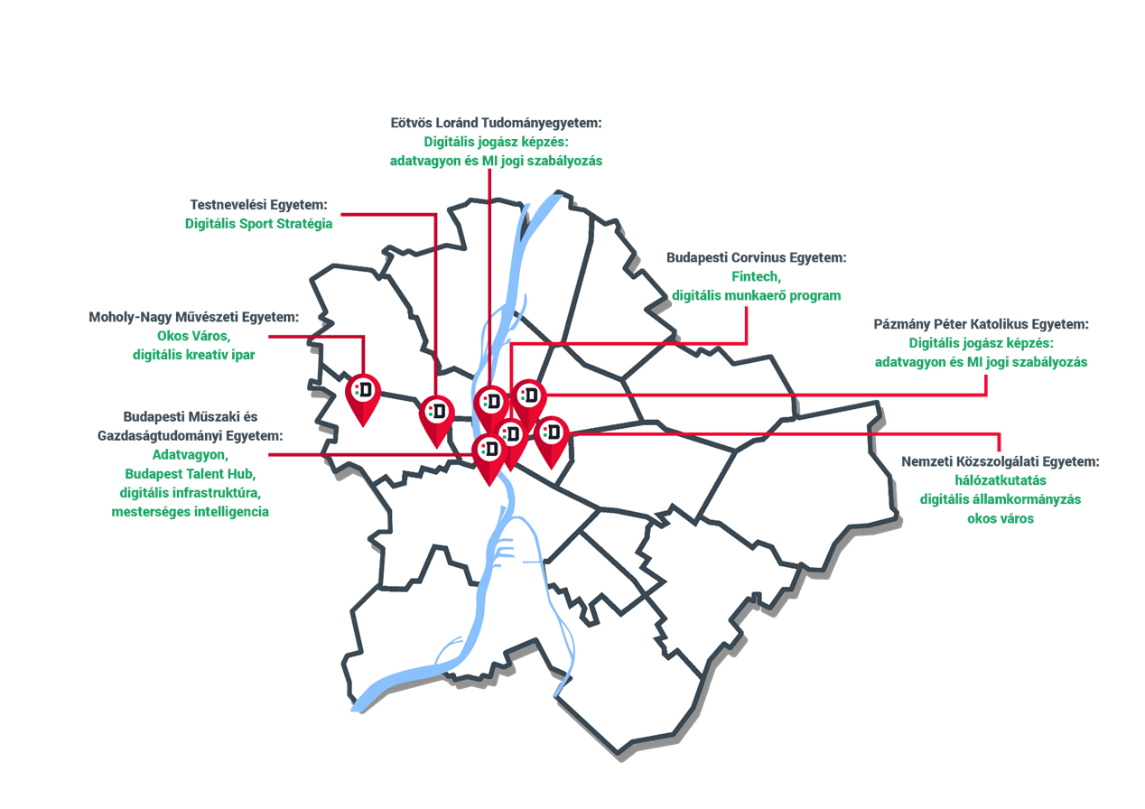





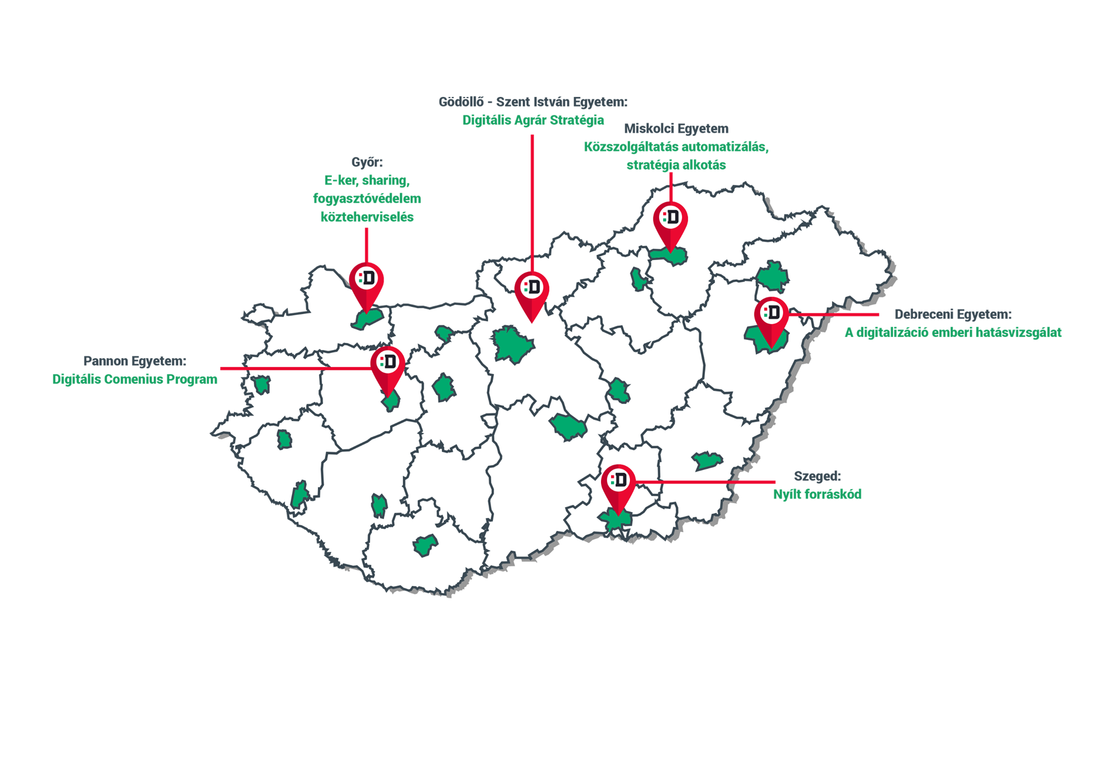













Szervezetrendszer
6 DIL*
Stratégiai partnerek
11 Kiválósági Központ
95 területi DJP Vezető
1715 DJP Pont
1950 DJP Mentor
345 fő
25 fő
*Digitális Innovációs Laboratórium - tervezet
Koalíciók
Kiválósági központok
*
* tervezet
Notes:
Ez az ábra elég sok minden

Slide 4
1. kötet: KATASZTER
61
szervezet
93
mérőrendszer
3710
indikátor
Konzorciumi partnerek:
Nemzeti Közszolgálati Egyetem, Budapesti Corvinus Egyetem
Szakmai partner:
Központi Statisztikai Hivatal

Slide 5
A jó kormányzást – egy szekularizált állam esetében – a megfelelő állam fogalma írja le leginkább, a nagy és az egyik legizgalmasabb kérdés, hogy minek és miképpen indokolt megfelelni. Kiemelten fontos a XXI. században egy szuverenitását, ennek részeként versenyképességét megőrizni kívánó állam számára, hogy jó válaszokat tudjon adni a globális kihívásokra. A jó gyakorlatok és megközelítések megismeré-séről, illetve a nemzetközi mérőrendszerek világában való eligazodásról, véleményformálásról szól a Mérők mérője többéves projekt.
(International Evaluator-meter, InEM)
1. év / első kötet:
Kataszteri felmérés
2021. Q4
2. év / második kötet:
Mérőeszköz
2022. Q1
3. év / harmadik kötet:
Idősoros elemzések
2023. Q1

Slide 6
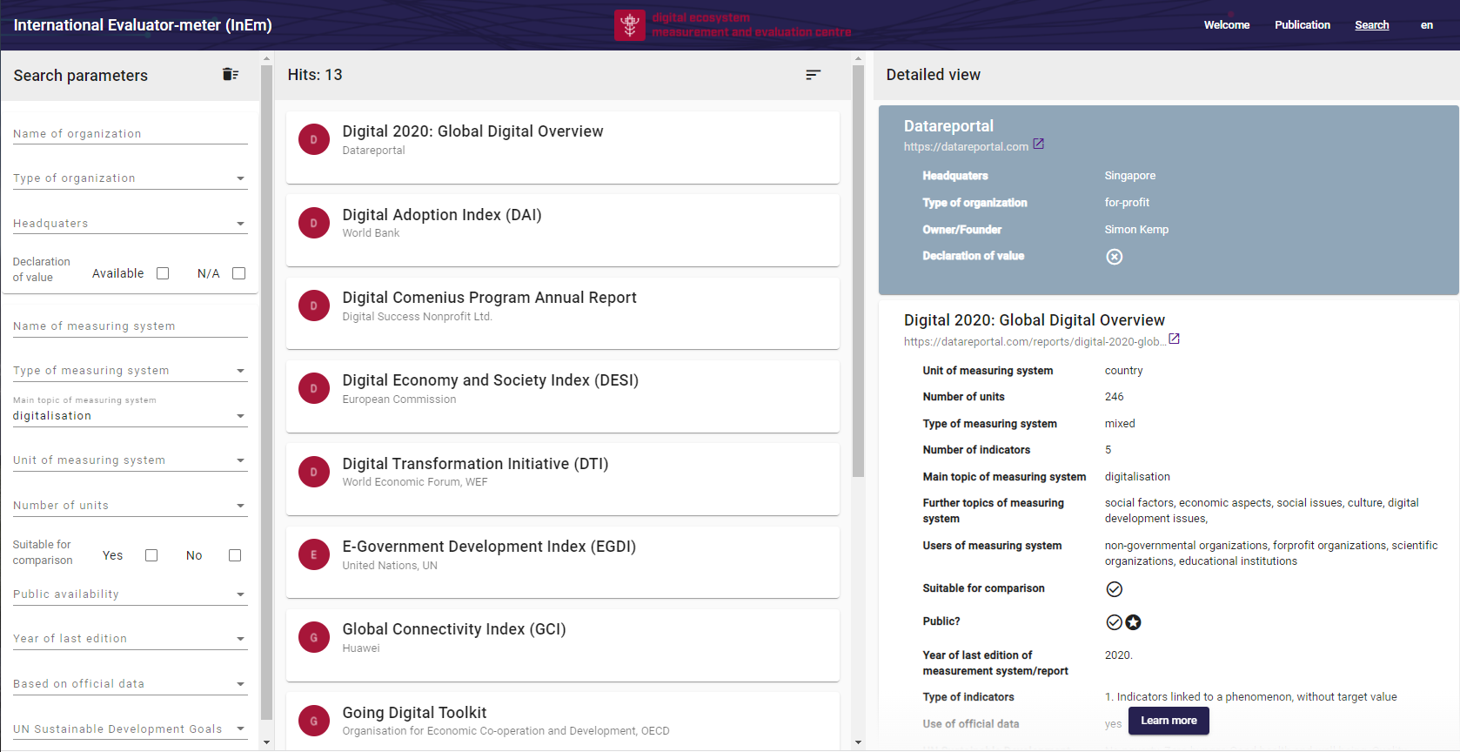
Digitalizációt mérő nemzetközi indexek: https://inem.digitalisjoletprogram.hu/hu-HU/search
ONLINE KERESŐ

Slide 7
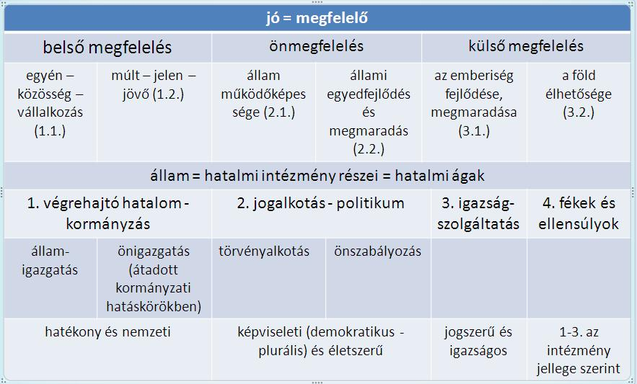
A Jó Állam megfelelési és elvárási rendszere (2014)

Slide 8

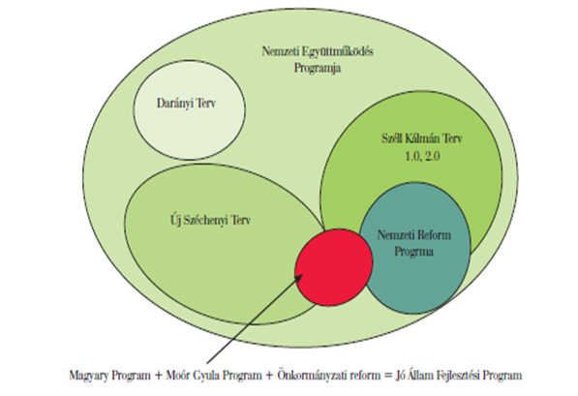
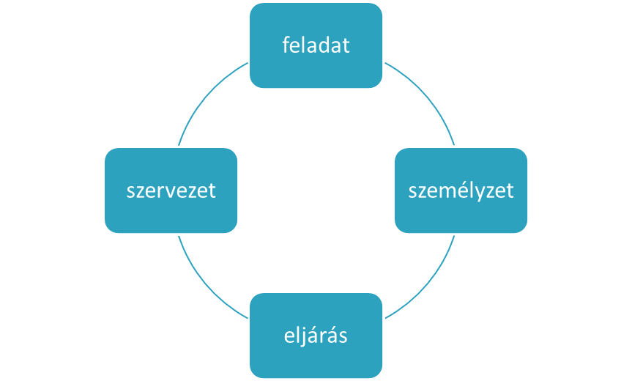
A Magyary Program 11.0, 12.0
(analóg államkormányzás-fejlesztés)
eredményes
gazdaságos
hatásos
biztonságos
felügyelhető
alkalmazkodó
Program
Teljeskörű
Érthető
Megszólító
Értéktartalmú
Meghatározott fő célja a
„hatékony nemzeti közigazgatás”
Négy beavatkozási területe van:
Befogadó
Feladat megközelítése van

Slide 9



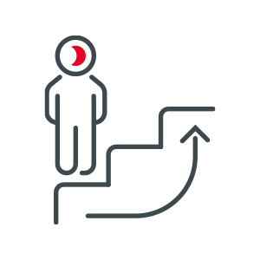








DJP 2030 célrendszere és beavatkozási területei
DIGITÁLIS JÓLÉT PROGRAM 2030
ember |  |  | gép |  |  | rendszer
a munkaerőpiacon, a közösségekben, kiváltképp a családban és állampolgárként is értékesen működő ember |  |  | a digitális gazdaság és infrastruktúra, minden ágazatban |  |  | digitális államkormányzás
kompetens ember | szerethető ember | államalkotó ember | jó pálya | szép játék | hazai csapat | tiszta adat | hasznos robot | érthető hálózat

Slide 10
Digitális államkormányzás fogalma
A kormányzat működésnek digitális fizikai és virtuális eszközök legcélszerűbb alkalmazásával történő hatékonyság növelése (lényegében a 2011-es eközigazgatási definíció),
A funkcionális, szakmai és politikai működés által előállított illetve elérhető adatok felhasználása által a lehető legnagyobb fokú robotizálás megvalósítása, oly módon, hogy az így mind az egyedi, mind a normatív nagyobb frekvenciájú és összetettebb feladat-végrehajtás, működés az új matematikai módszerek (hálózattudomány) által, mérhető-értékelhető és irányítható-felügyelhető legyen.

Slide 11
Kiindulás | MAGYARY 11.0 ÉS 12.0
Fő cél | Hatékony nemzeti közszolgálat
Beavatkozási területek | Szervezet | Feladat |  | Eljárás |  | Személyzet
Intézkedések | Koalíciók – új gazdasági és társadalmi partnerség Hálózati működés – illetékesség átlépése Hitelesítési képesség növekedése – külső és rugalmas közfeladatellátás Újszerű nemzetközi partnerségek Diagnosztikai vizsgálat – adott szervezet ökoszisztémában elfoglalt helyzete Blockchain szervezeti értelmezése „Technológiai személyek” felelőssége | E-közigazgatás elveszti átfogó feladat jellegét Új típusú szuverenitásvédelem Minden ágazatban a digitalizáció +/- hatásai Új szerkezetű közteherviselés Új típusú jogszabályalkotás, normaalgoritmizálás (gyorsabb avulás) Adatalapú működés (adatvagyon politika) Mesterséges intelligencia (új típusú beszámítási pont – technológiai személy) Globális megfigyelő rendszerek – observatory-k |  | Eljárásautomatizálás Ügyfélprofilozás és kezdeményező ügyintézés Összetettebb mérlegelés általi döntés Hatékonyabb hatásvizsgálat Egyfokú eljárások térnyerése Magasabb frekvenciájú és párhuzamosan futó folyamatok felügyelete új eszközökkel (hálózatkutatás) Új joghatóság – kibertér megragadása Újszerű hitelesítés – kvantum |  | Komptenciafejlesztő műhelyek Újfajta életpályák Koszerűbb VIR Teljesítménydiagnosztika Szakértőfelhő a szűkülő tisztviselői kar mellett Formális és informális működés kezelése és használata
Beavatkozási területek | adat |  | robot |  | hálózat
 | DIGITÁLIS MAGYARY 1.0

Slide 12
Elvárt állami testtartás a digitális államkormányzáshoz
Alkalmazkodó/adaptív vagy megfelelő/adekvát állam az elvárt.
Az alkalmazkodás a megfelelő állam egyik fontos tulajdonsága (a hatékonyság egyik eleme). De puszta alkalmazkodással, „történelmi tartás nélkül” nem tudja
az állam betölteni hívatását, mert a digitalizáció fő mozgatóinak más a cél-, érték- és elvárásrendszere.
A digitális államkormányzás sajátos alkalmazkodása, hogy kiemelt jelentőséggel bír:
  - a technológiai diverzitás
  - az analóg működési képesség fenntartása
Digitális államkormányzás: a kormányzat működésnek digitális fizikai és virtuális eszközök legcélszerűbb alkalmazásával történő hatékonyság növelése
A funkcionális, szakmai és politikai működés által előállított illetve az elérhető adatok felhasználása által a lehető legnagyobb fokú robotizálás megvalósítása, oly módon, hogy az így mind az egyedi, mind a normatív nagyobb frekvenciájú és összetettebb feladat-végrehajtás, működés az új matematikai módszerek (hálózattudomány) által, mérhető-értékelhető és irányítható-felügyelhető legyen.
Gyorsabban avuló paradigmák és fogalomrendszerek
Jelenleg kialakuló fogalmi, dogmatikai keret (vö. Corpus Iuris Civilis i.sz. 529)
Új korszak a közigazgatás-tudományban. A digitalizáció révén quasi kísérletes tudománnyá válhat, továbbra sem emberi/társadalmi kísérletek és az egyes esetekben elvárt a maximális jogszolgáltatás/jogvédelem, de jobban paraméterezhető az algoritmizálás okán, és ennek megfelelően retrospektív értékelés és mérés egzaktabb. A fejlesztések gyorsabban és hatékonyabban megvalósulhatnak

Slide 13


Globális trend: adatrobbanás, adatközpontú gazdaság
Személyre szabott és kezdeményező közigazgatási szolgáltatások
Adatalapú és adatvezérelt intézmény- és ágazatirányítás
Ügyfél (egyén, vállalat, közösség) számára kezdeményező és személyre szabott közszolgáltatás
Az elérhető legfejlettebb digitális adatalapú megoldások számának növelése az állami működésben
Adatvédelem és adatgazdaság egészséges egyensúlya, egymást feltételező kapcsolata (NAIH-NAVÜ)

Slide 14

Szuverenitás veszély
Az EU-s hatáskör dominanciája a nemzeti hatáskör felett
„Nyílt adat” és az elszámoláshoz való jog problémaköre
Az EU közvetlen adat-kapcsolata a tagállamok vállalataival, állampolgáraival
Nyílt, demokratikus, fenntartható társadalom megteremtése
Eltérő álláspontok az EU és a magyar kormányzat között

Slide 15
Európa Digitális Évtizede
Európa Digitális évtizede
A digitális kodifikáció Európai Uniós szintjei
Data Governance Act
2020.11.25.
Digital Services Act
Digital Markets Act
2020.12.15.
Artificial Intelligence Act
2021.04.21.
Data Act
2022 Q1-Q2
Notes:
DSA (Digitális Szolgáltatásokról szóló jogszabály)- EP tárgyalja jelenleg, a Tanács álláspontját szeretnék véglegesíteni novemberben
DMA (Digitális Piacokról szóló jogszabály)- 2023 előtt nem fogják elfogadni – Tanács most véglegesíti álláspontját, EP véglegesítési szakasz következik 2021 végén
Data Gov Act: október 1-jén a Tanács elfogadta COREPERek szintjén, most az EP és a Tanács közös elfogadási szakasza következik a rendes jogalkotási mechanizmusnak
AIA: A szubszidiaritás vizsgálati szakaszban van, az év végére várható a Tanács tárgyalási szakasza (francia elnökség veszi át).
Data Act: a konzultációs, előkészítő szakasz most zárul, novemberben várható a megjelenése
A Bizottság 2021. március 9-én bemutatta az Európai Unió 2030-ig megvalósítandó digitális átalakulására vonatkozó jövőképét és megoldási javaslatait. Az EU digitális évtizedét meghatározó digitális iránytűt.

Slide 16



Az adatpolitika végrehajtó szervezetei (2021. szeptember 15-)
Az információs önrendelkezési jogról és az információszabadságról szóló 2011. évi CXII. törvény végrehajtása
A nemzeti adatvagyonról szóló 2021. évi XCI. törvény végrehajtása
1573/2020. (IX. 9.) Korm. határozattal elfogadott Magyarország Mesterséges Intelligencia Stratégiájának végrehajtása
Adatbiztonság
Hatékony és felelős gazdálkodás a nemzeti adatvagyon tekintetében
A magánszereplők „adattudatosságának” növelése

Slide 17
Köszönöm a figyelmet!

